Slide 1
Тема: «Весёлые небылицы»
Цель:
Продолжить знакомство детей с жизнью и творчеством К.И.Чуковского, выявить читательский интерес.
Задачи:
- формировать у детей устойчивый интерес к чтению, помочь детям вспомнить названия и содержание сказок К. И.Чуковского, показать детям удивительный мир сказок К.И.Чуковского, их мудрость и красоту; -коррекция памяти, внимания, речи, воображения, моторики пальцев рук; обогащать словарь.
-воспитывать веру в добро, дружбу и любовь, в торжество над злом.
Презентацию подготовила:
Данилова С.А.,
учитель нач. классов
ГКОУ «Котовская школа- интернат», 2017г.

Slide 2

Сегодня мы отмечаем юбилей К.Чуковского

Slide 3
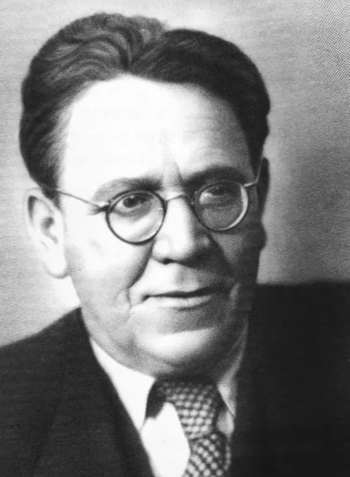
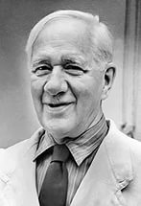
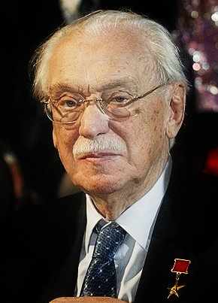
Слайд1
Самуил Маршак
Корней Чуковский
Сергей Михалков

Slide 4
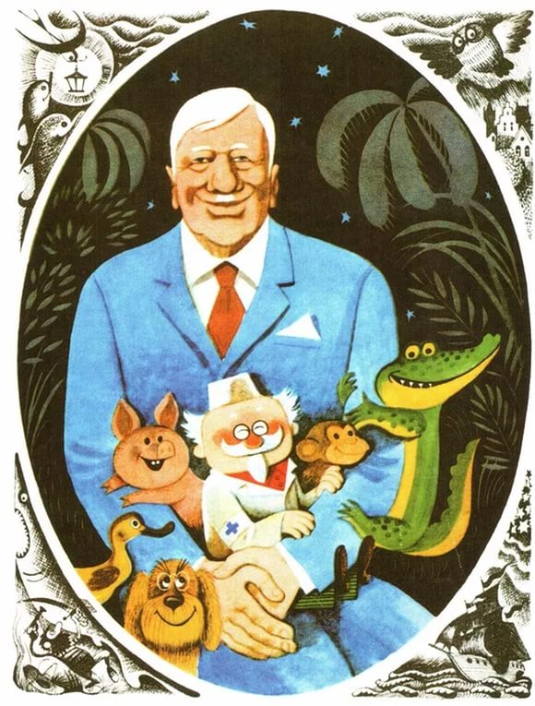
135 лет
Корней Иванович Чуковский
(31 марта 1882-
28 октября 1969)

Slide 5

«Весёлые небылицы»

Slide 6




Slide 7



Slide 8


Slide 9
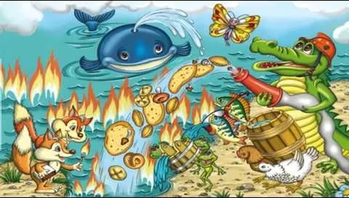
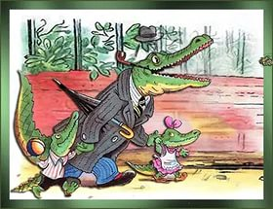
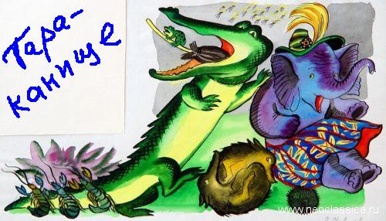
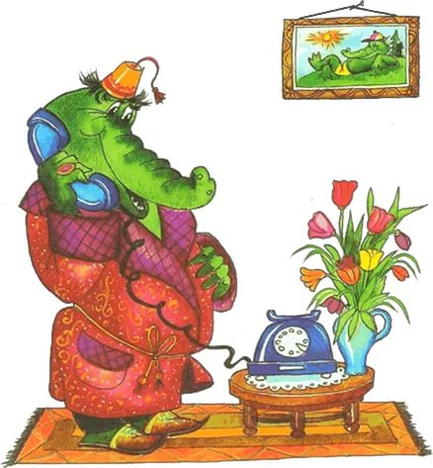

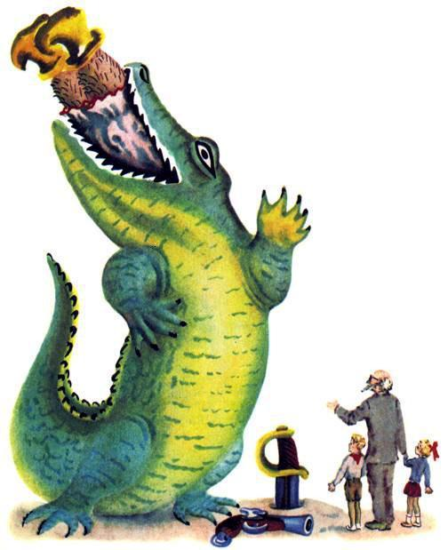
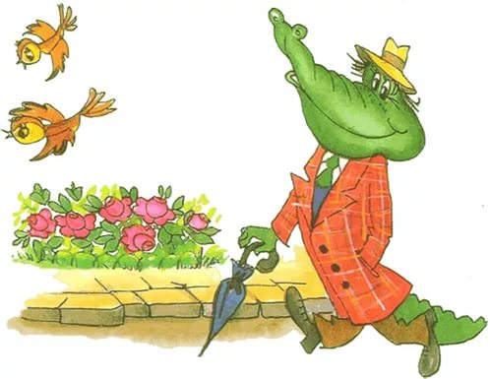
… Долго, долго крокодил море синее тушил
Пирогами, и блинами, и сушеными грибами
…Вдруг навстречу мой хороший, мой любимый Крокодил.
Он с Тотошей и Кокошей по аллее проходил
И со слезами просил: - Мой милый, хороший, пришли мне калоши,
И мне, и жене, и Тотоше.
Бедный, бедный крокодил жабу проглотил.
А в большой реке Крокодил лежит, и в зубах его не огонь горит-
Солнце красное…
Повернулся, улыбнулся, засмеялся, Крокодил и злодея Бармалея,
Словно муху, проглатил
Жил да был Крокодил. Он по улицам ходил…

Slide 10
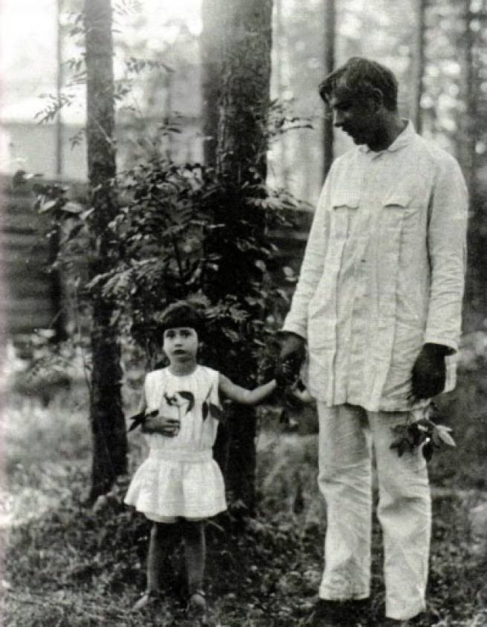
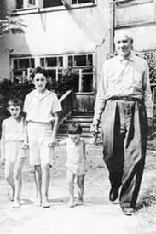
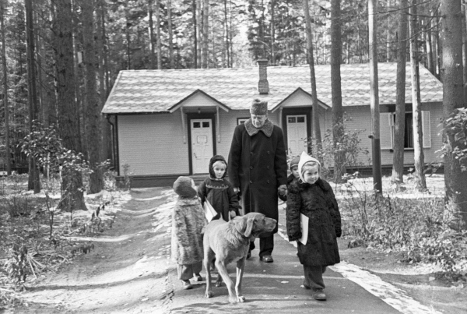

Slide 11

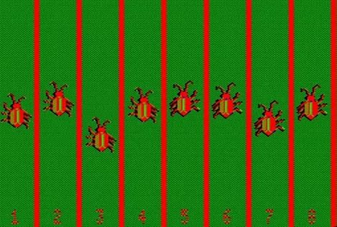
«Тараканьи бега»

Slide 12
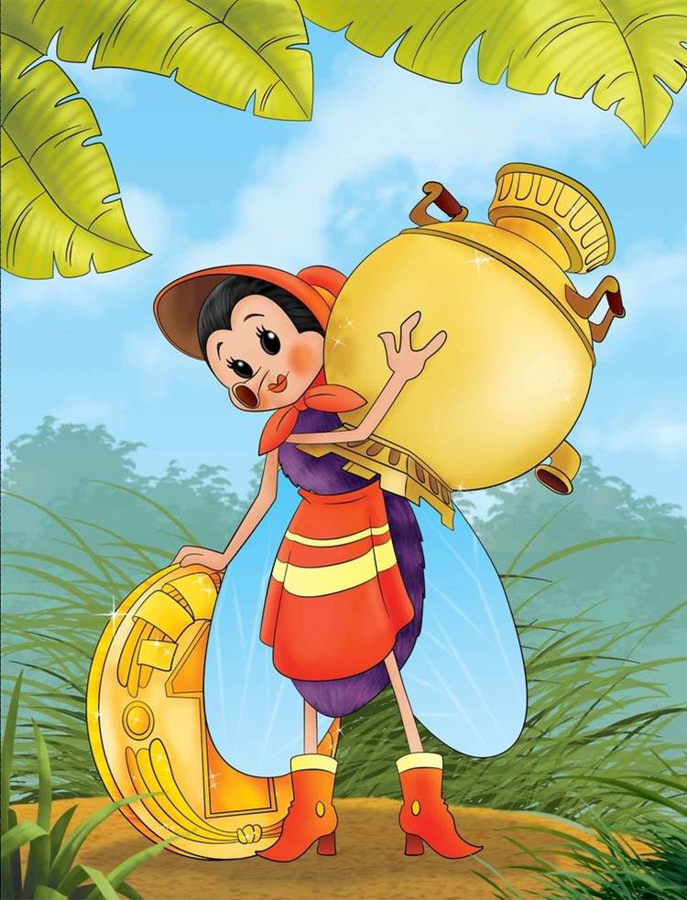

Slide 13
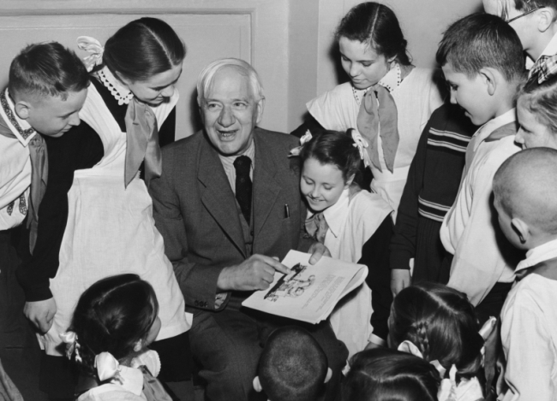
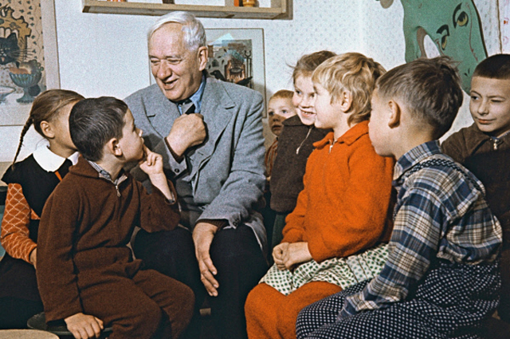

Slide 14
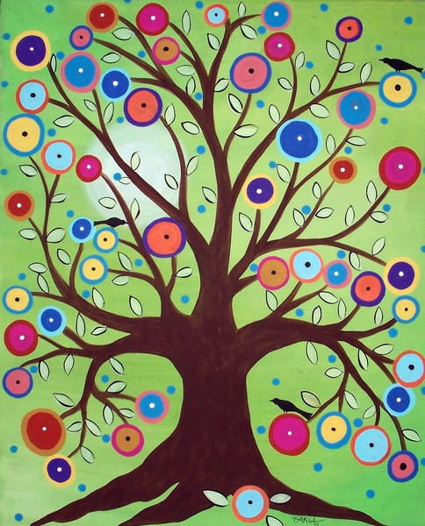
«Чудо- дерево»

Slide 15


Slide 16
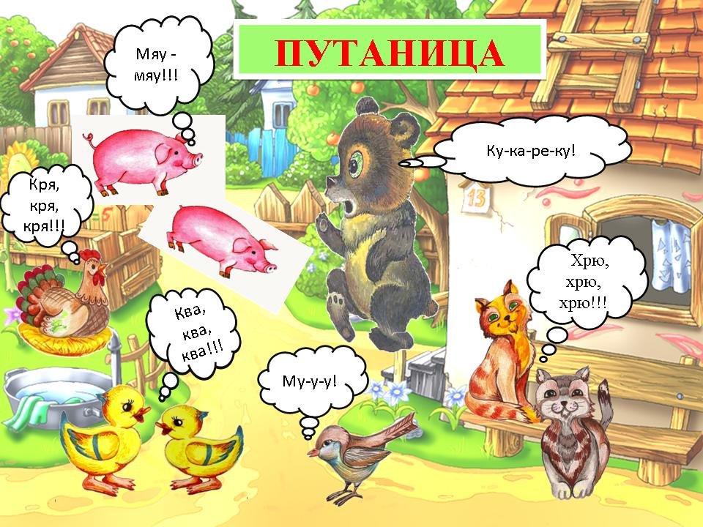

Slide 17
Распутайте путаницу!
Айболит Зажгли море. Воробей Проглотил солнце. Крокодил Помыла свою посуду. Комар Вернул солнце в небо. Федора Потушила море. Медведь Спас Муху–Цокотуху. Бабочка Съел таракана. Лисички Стал добрым.
Бармалей Вылечил зверей.

Slide 18

Музыкальная пауза

Slide 19


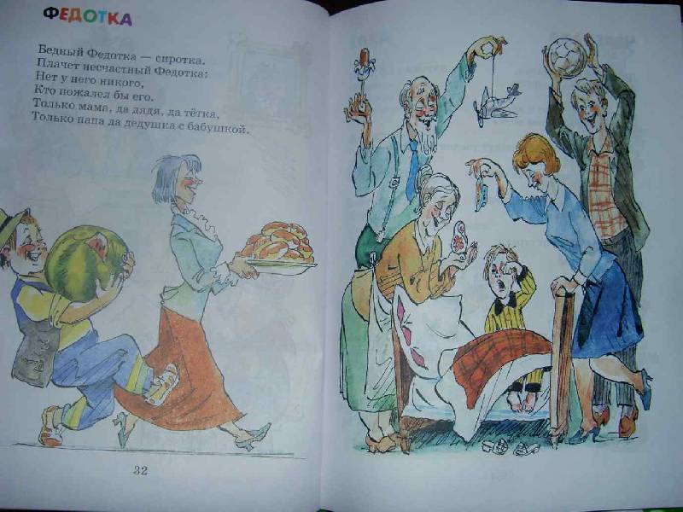

Slide 20



